Slide 1
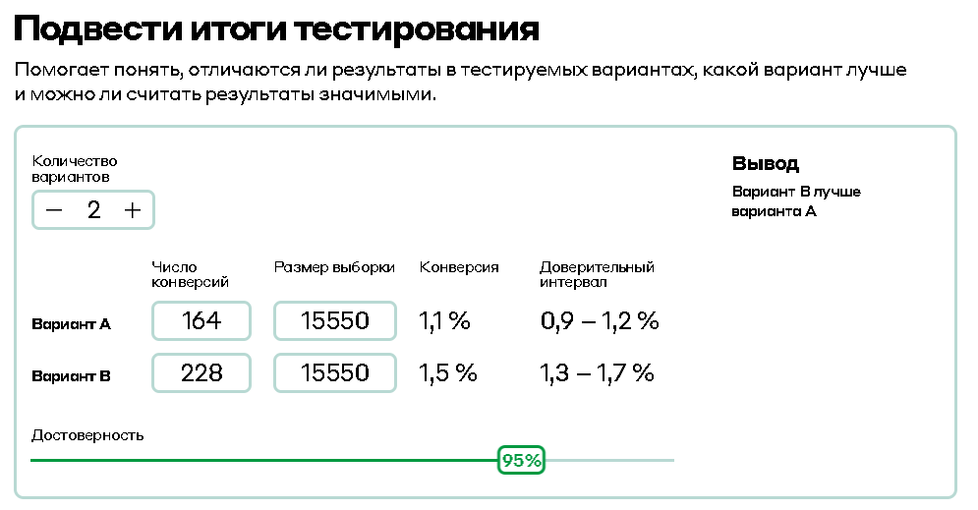
1
Рекомендации команде:
- Внедрить упрощенную форму заказа для интернет-магазина, так как она показала значительное увеличение конверсий в покупку;
Сравниваем метрику конверсия в покупку. Размер выборки - 10000 элементов в каждой группе . Какой статистический критерий тут лучше всего подойдёт и почему ?
Ответ: Для проверки гипотез относительно параметров биноминального распределения используется критерий хи-квадрат (χ²).
2

